Slide 1
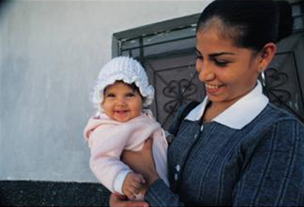
La hepatitis B y la salud de su bebé
Conjunto de diapositivas educativas para mujeres que tienen hepatitis B
1
Centros para el Control y la Prevención de Enfermedades

Slide 2
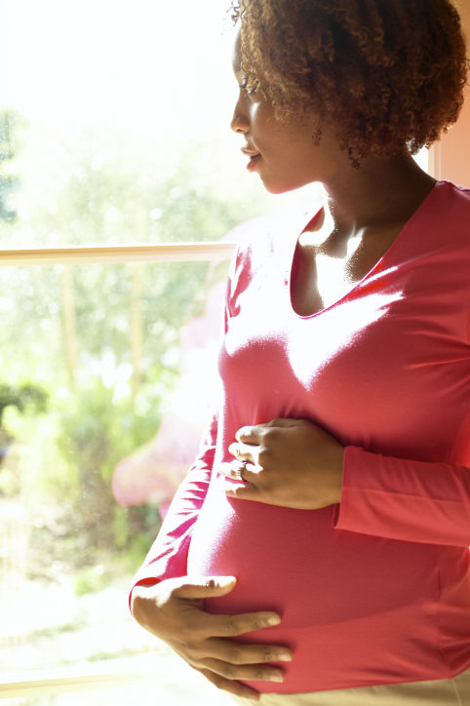
Esta información es para mujeres que tienen hepatitis B y están embarazadas o acaban de tener un bebé. La hepatitis B puede ser muy grave para los bebés recién nacidos. Este documento trata de la hepatitis B y lo que usted puede hacer para ayudar a que usted y su bebé estén sanos.
2

Slide 3
¿Qué es la hepatitis B?
La hepatitis B es una enfermedad grave muy común en muchos países. Alrededor de 350 millones de personas en el mundo y más de un millón de personas en los EE. UU. tienen hepatitis B. A diferencia de otras enfermedades graves, muchas personas pueden tener hepatitis B y no sentirse enfermas.
3

Slide 4
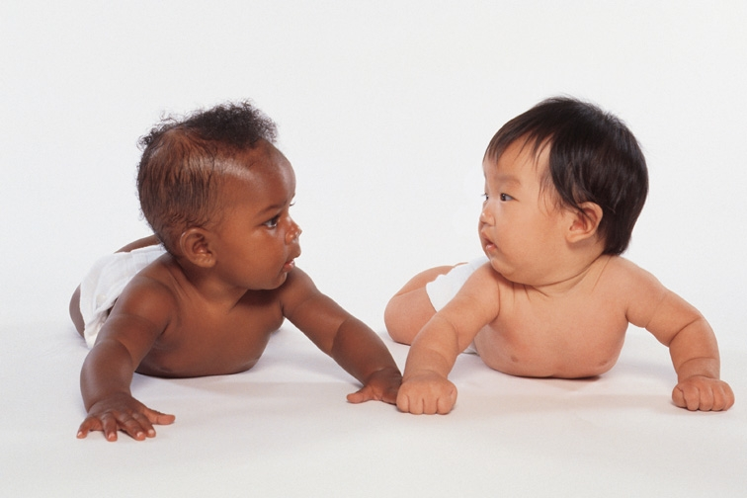
¿Qué provoca la hepatitis B?
La hepatitis B es provocada por un virus que infecta el hígado de la persona. Un virus es un germen que es demasiado pequeño como para verse, pero puede causar enfermedades. Existen muchos tipos diferentes de virus. El virus de la hepatitis B es un virus que puede permanecer en el cuerpo de una persona durante toda su vida y causar problemas graves en el hígado.
4

Slide 5
El hígado y la salud
El hígado ayuda al cuerpo a digerir los alimentos que come y a almacenar energía. También ayuda al cuerpo a limpiar las toxinas de la sangre.
Con el tiempo, el virus de la hepatitis B puede causar daños al hígado. Cuando el hígado se daña, no hace su trabajo. Esto puede causar problemas graves de salud.
5

Slide 6
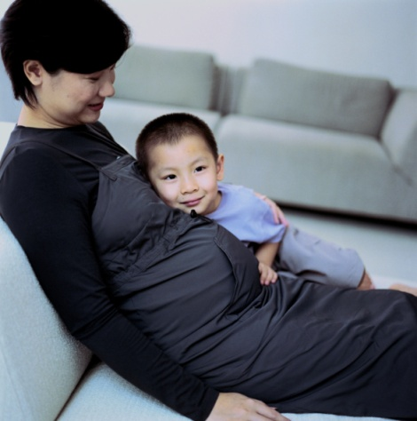
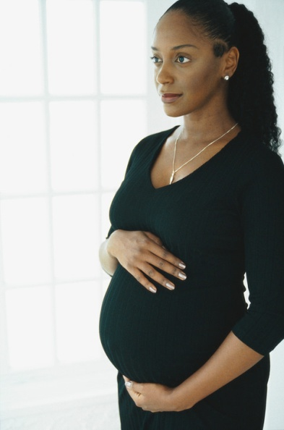
¿Cómo sabe una mujer si tiene hepatitis B?
Todas las mujeres embarazadas se deben hacer pruebas de sangre para saber si tienen hepatitis B.
Si una mujer no ha visto a un médico antes de tener a su bebé, le harán la prueba en el hospital.
6

Slide 7
¿Por qué se le hacen pruebas de hepatitis B a las mujeres?
A las mujeres se les hacen pruebas de hepatitis B porque esta es una enfermedad grave que puede afectar tanto a la madre como al bebé.
Una mujer con hepatitis B le puede contagiar el virus a su bebé durante el nacimiento.
Esto puede suceder tanto si tiene un parto vaginal como una cesárea.
7

Slide 8
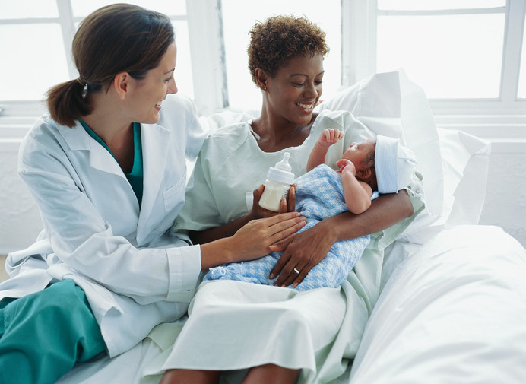
¿Cómo pueden los médicos evitar que los bebés se contagien de hepatitis B?
A todos los bebés en los Estados Unidos se les ponen inyecciones, o vacunas, para prevenir la hepatitis B. Cuando una mujer tiene hepatitis B, su bebé recibe dos inyecciones poco después de nacer. Una es la vacuna contra la hepatitis B y la otra se llama HBIG. Estas inyecciones detienen el virus que causa la infección al momento del nacimiento.
8

Slide 9
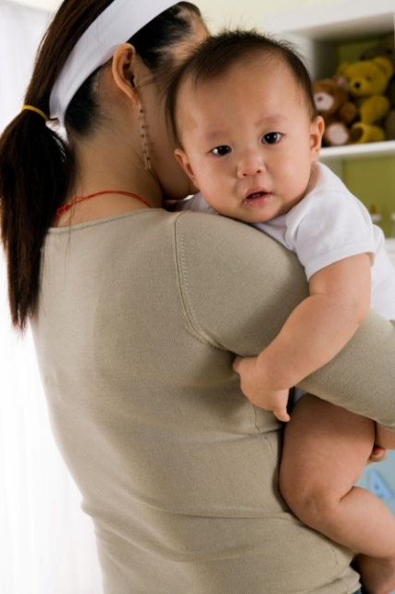
¿Qué es la vacuna contra la hepatitis B?
La vacuna contra la hepatitis B ayuda a su bebé a combatir esta enfermedad durante toda su vida.
9

Slide 10
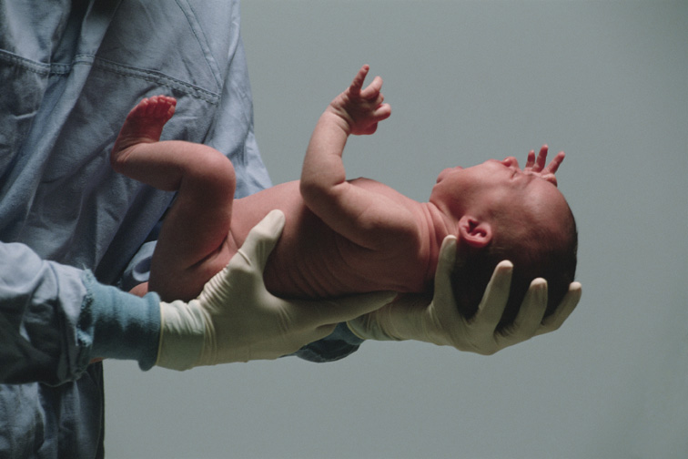
¿Qué es la HBIG?
La HBIG o inmunoglobulina contra la hepatitis B le da a su bebé un “refuerzo” o una ayuda extra para combatir el virus tan pronto como nace.
10

Slide 11
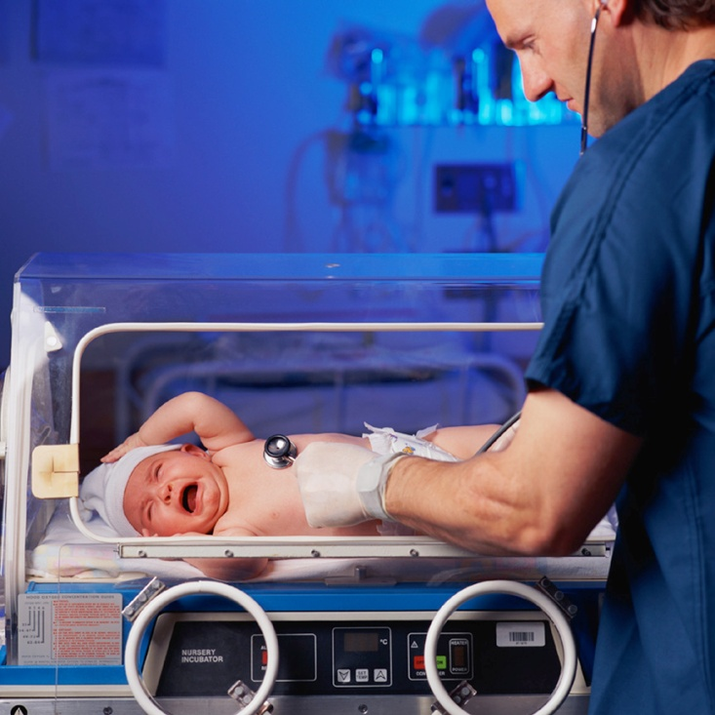
¿Cuándo le deben poner esas inyecciones a mi bebé?
Las inyecciones funcionan mejor cuando su bebé recibe la HBIG y la primera dosis de la vacuna contra la hepatitis B dentro de las 12 horas después del nacimiento.
11

Slide 12
¿Qué hacen estas inyecciones?
La vacuna ayuda al cuerpo del bebé a combatir al virus de la hepatitis B. Esta vacuna ayuda al bebé a evitar el contagio de hepatitis ya sea de la madre o de cualquier otra persona que pudiera tener hepatitis B.
12

Slide 13
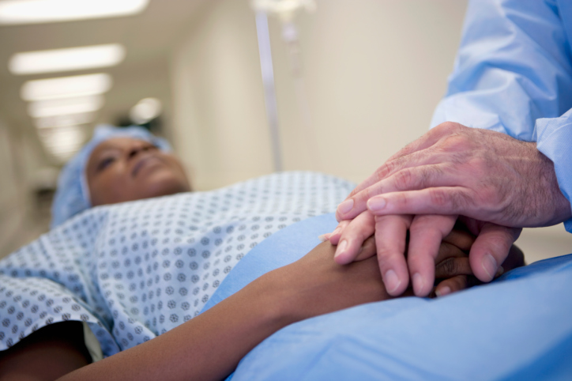
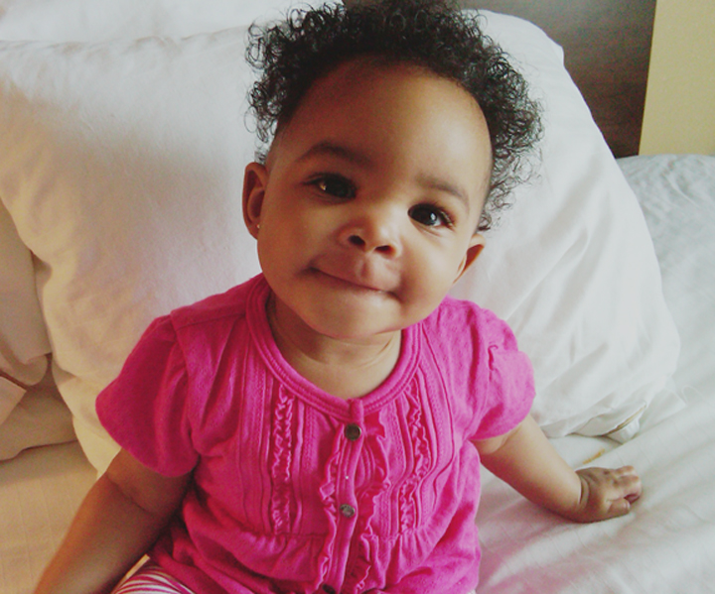
¿Qué pasa si un bebé no recibe la vacuna?
Sin las vacunas, los bebés nacidos de madres con hepatitis B son mucho más susceptibles de contraer la enfermedad. El virus puede causar problemas graves de salud mientras el bebé crece.
13

Slide 14
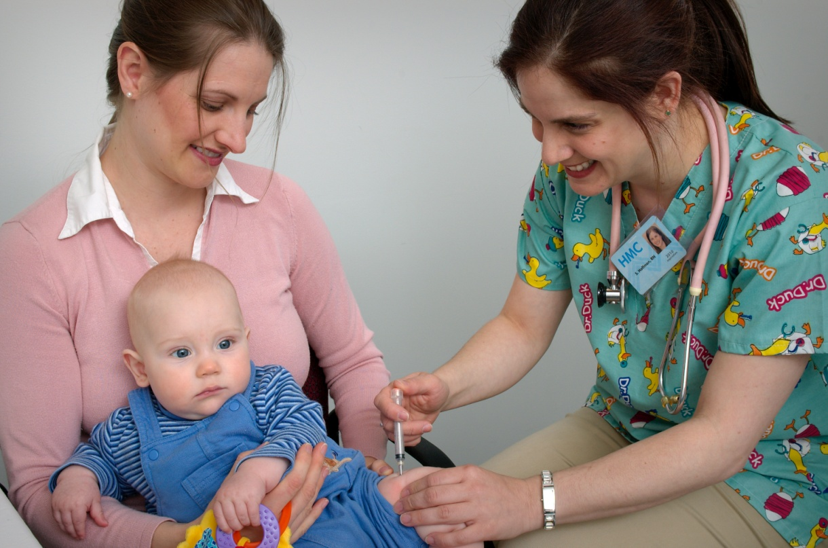
¿Cuántas inyecciones de la vacuna contra la hepatitis B necesitan los bebés?
Por lo general, los bebes reciben tres o cuatro inyecciones, dependiendo de la marca de la vacuna. El médico de su bebé le dirá cuántas inyecciones necesita su niño.
14

Slide 15
¿Cuándo debo llevar a mi bebé al médico?
La segunda dosis de la vacuna contra la hepatitis B, por lo general, se pone uno o dos meses después de la primera dosis.
Habitualmente, los bebés reciben la última dosis de la vacuna contra la hepatitis B cuando tienen un año de edad.
Pídale al médico o a la enfermera que le digan cuándo debe regresar.
15

Slide 16
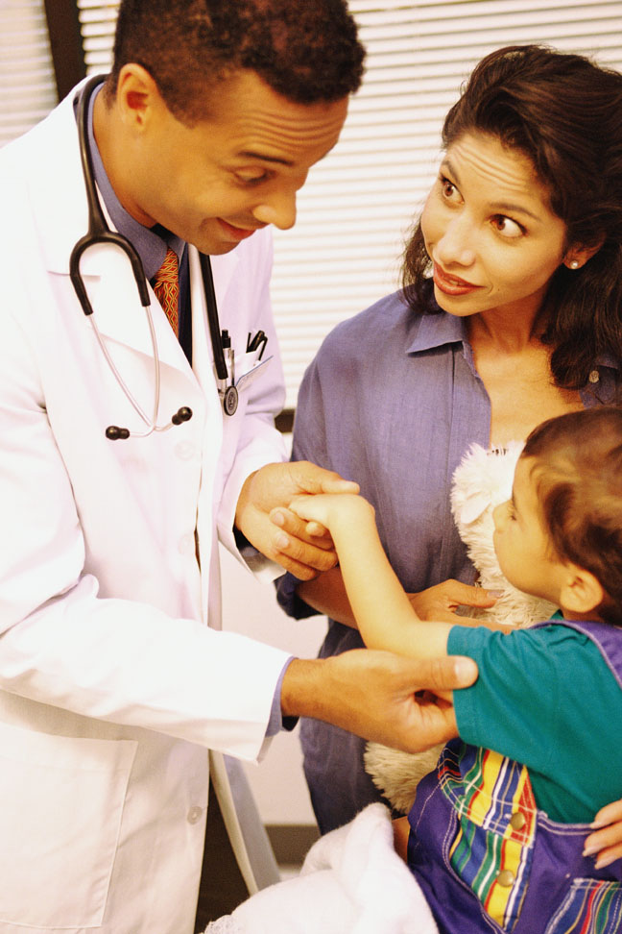
¿Cómo sé si mi bebé está protegido contra la hepatitis B?
Después de recibir todas las vacunas, su médico le hará un análisis de sangre. El análisis de sangre es muy importante. Le indica a usted y a su médico que su bebé está protegido y que no tiene
hepatitis B. El análisis de sangre, por lo general, se hace de uno a dos meses después de la última inyección.
16

Slide 17
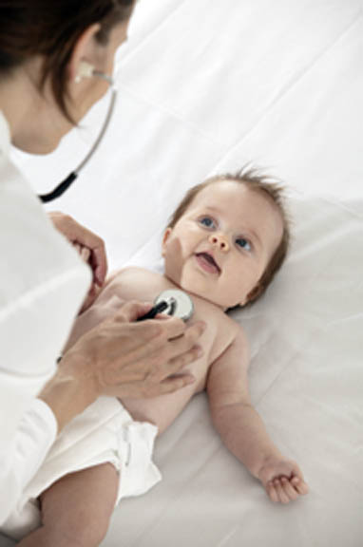
Su médico le pedirá que lleve a su bebé a la clínica para otras vacunas y chequeos. Esto le ayudará a tener un bebé saludable.
Las inyecciones contra la hepatitis B son unas de las vacunas más importantes disponibles para mantener la salud de los bebés.
Muchas mujeres tienen preguntas acerca de la hepatitis B y del cuidado de sus bebés. Repasemos algunas de ellas…
18

Slide 18
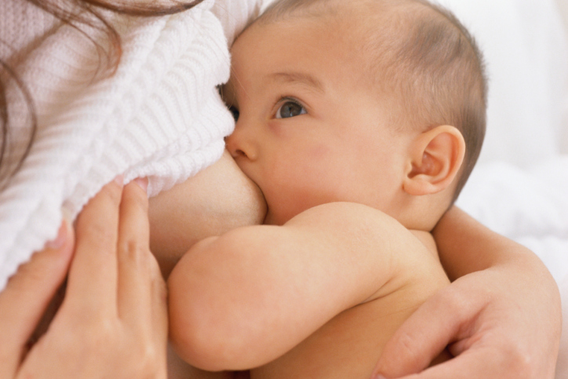
¿Puede amamantar a su bebé?
Sí, usted puede amamantar a su bebé. No puede contagiar de hepatitis B a su bebé a través de la leche materna.
19

Slide 19
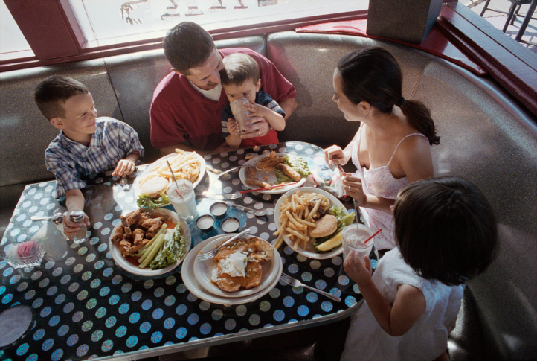
¿Puede comer con su familia?
Sí, es seguro que usted prepare y coma los alimentos con su familia. La hepatitis B no se contagia al compartir platos, vasos o utensilios.
20

Slide 20
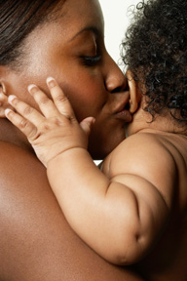
¿Puede abrazar y besar a su bebé?
Sí, puede abrazar y besar a su bebé y a los miembros de su familia. No puede contagiar a los miembros de su familia de hepatitis B al abrazarlos y besarlos.
Y la hepatitis B no se transmite al toser o estornudar.
21

Slide 21
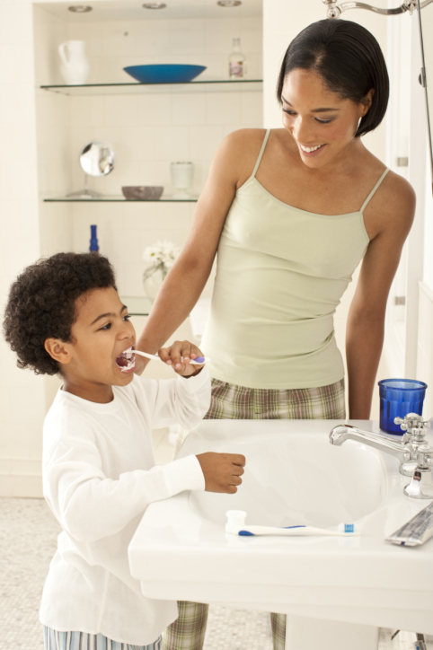
¿Cómo protejo a mi familia todos los días?
Es importante que no exponga a su bebé ni a los miembros de su familia a ninguna cosa que pudiera tener su sangre.
No comparta cosas personales como navajas de rasurar, cortaúñas, cepillos de dientes o monitores de glucosa. Cubra sus cortadas y heridas mientras estén sanando.
22

Slide 22
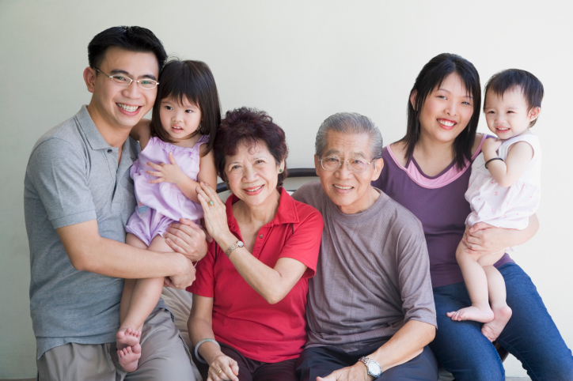
¿Cómo puedo asegurarme de que mi familia está protegida?
Haga que todos en su familia vayan al médico o a la clínica para hacerse una prueba.
Esto incluye al padre del bebé. Hacerles pruebas a los miembros de su familia ayuda a saber si tienen hepatitis B. Si no tienen, su médico hablará con ellos acerca de la vacuna contra la hepatitis B.
23

Slide 23
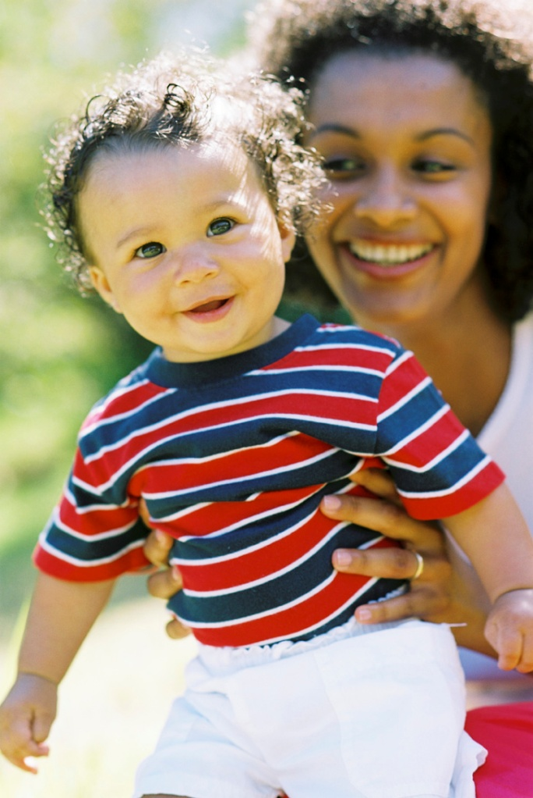
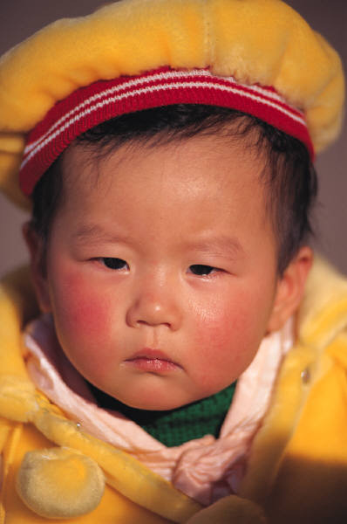
¡Su bebé cuenta con usted!
¡Asegúrese de llevar a su bebé a que le pongan toda la serie de vacunas contra la hepatitis B y que le hagan análisis de sangre de seguimiento para garantizar que esté protegido contra la infección de la hepatitis B!
¿Otras preguntas?
24

Slide 24
Centros para el Control y la Prevención de Enfermedades

